Slide 1




Автоматизированное формирование программы воспитания в структуре образовательной программы вуза Инструмент контроля аккредитационных показателей вуза
Центр компетенций по цифровизации
образовательных организаций при СПбГУТ
Всероссийский круглый стол 23 марта 2022 г.
Цифровизация приемной кампании 2022.
Автоматизация управления учебным процессом c учетом изменений законодательства РФ
Правосудов Роман Николаевич
Директор ООО Интеллект Инфо
Тел: +79603319045
E-mail: intellektinfo@yandex.ru
Web: http://intellektinfo.ru

Slide 2
ТРЕБОВАНИЯ К СТРУКТУРЕ И СОДЕРЖАНИЮ ОП
ФГОС3++.
Учет профессиональных стандартов.
Необходимость раскрытия содержания ОП, преподаваемых дисциплин в соответствии с компетентностным подходом.
Учет актуальных нормативных требований (приказы Минобрнауки, формы документов).
Необходимость актуализации и развития ОП.
1. ФЗ № 304-ФЗ от 31 июля 2020 г “О внесении изменений в Федеральный закон «Об образовании в Российской Федерации» по вопросам воспитания обучающихся”
2. Министерство науки и ВО РФ приказ N 245 от 6 апреля 2021 г. «Об утверждении порядка организации и осуществления образовательной деятельности по образовательным программам высшего образования …»
3. Методические рекомендации по разработке рабочей программы воспитания (РПВ) и календарного плана воспитательной работы (КПВР) ООВО Министерства науки и ВО РФ: https://minobrnauki.gov.ru/about/deps/dgmpispvsvo/education/index.php?sphrase_id=278126
2

Slide 3
Текущая практика формирования содержания ОП ВО
Увеличение объёмов переработки рутинной информации, при формировании документации, описывающей ОП.
Формализация описания содержания ОП, РПД.
Отсутствие широко распространенных, методически проработанных и эффективных технологий формирования документации ОП, РПД.
Требуется технология централизованного регулирования/раскрытия содержания ОП путем указания наборов компетенций, индикаторов достижения компетенций (ИДК), определение/раскрытие содержания дисциплин через указание/раскрытие наборов знаний, умений, владений (ЗУВ).
3

Slide 4
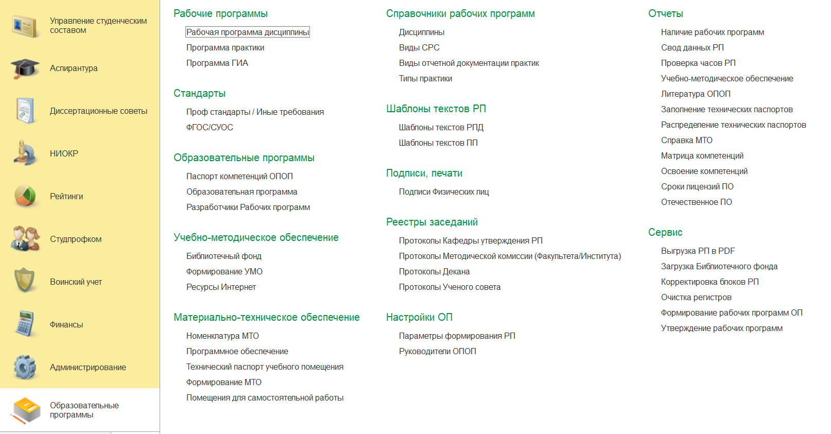


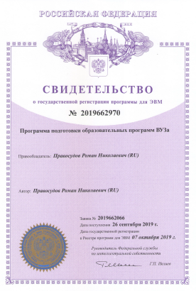
АВТОМАТИЗИРОВАННАЯ ТЕХНОЛОГИЯ
Интеллект Инфо: Образовательные программы. Расширение для 1С:Университет ПРОФ
Включено в реестр российского ПО
https://reestr.digital.gov.ru/reestr/501121/
https://solutions.1c.ru/catalog/intellektinfo_opop
1-2 февраля 2022 года
XXII международная научно-практическая конференция НОВЫЕ ИНФОРМАЦИОННЫЕ ТЕХНОЛОГИИ В ОБРАЗОВАНИИ
4

Slide 5
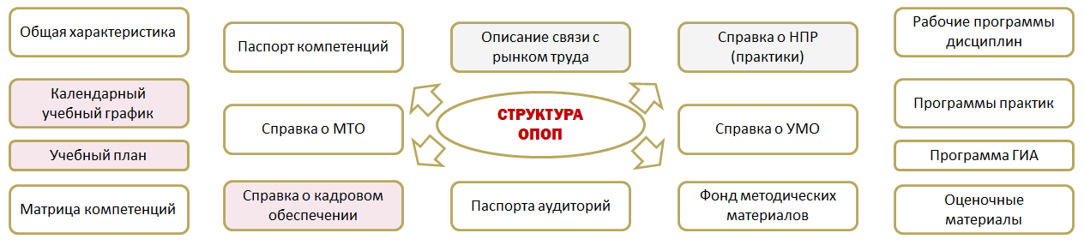
АВТОМАТИЗИРОВАННАЯ ТЕХНОЛОГИЯ - КРИТЕРИЙ ЦИФРОВОЙ ТРАНСФОРМАЦИИ
Реализованы автоматизированные технологии, формирующие:
Описание результатов освоения ОПОП и обучения по дисциплинам;
Учебно-методическое обеспечение – справка УМО;
Материально-техническое обеспечение – справка МТО;
Шаблоны РПД с первоначальным заполнением данных;
Утверждения РПД ответственными лицами;
Выгрузки сводных данных РПД по ОПОП в *.pdf формат и пр.
Расширение
совместно с базовым продуктом позволяет автоматизировано создавать пакет документов ОПОП ВО

Slide 6
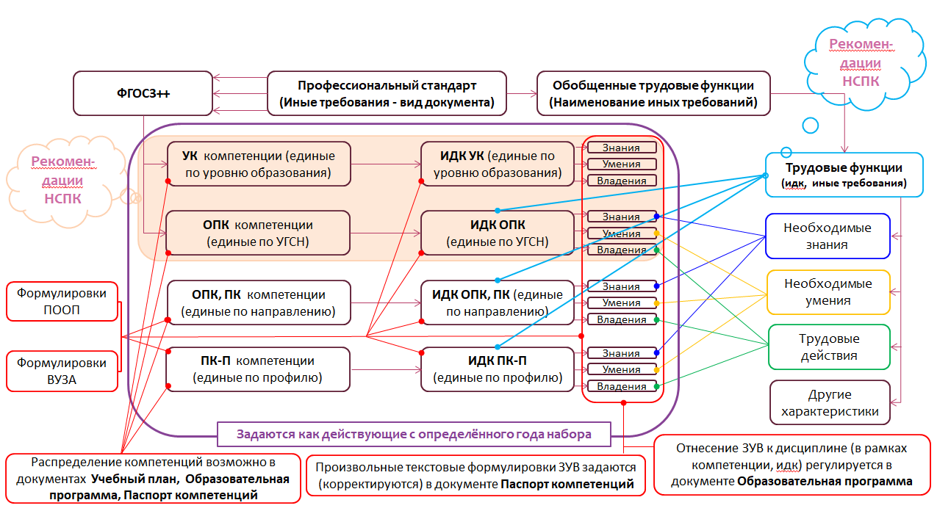
Принцип формирования результатов освоения ОП по ФГОС3++
Учитываются требования ФГОС3++, профессиональных стандартов и рекомендаций Нац. совета по профессиональным квалификациям (пр. №35 от 27.03.2019, № 18 от 29.03.2017 г.)
Паспорт компетенций – документ
Матрица компетенций – отчет
Различные варианты описания критериев уровней освоения компетенций

Slide 7
АВТОМАТИЗАЦИЯ ПРОЦЕССА РАЗРАБОТКИ ОП
Рассмотрение, принятие/утверждение или доработка основных процессов, печатных форм документов ИС.
Ввод регламентов (работы/использования ИС), реорганизация, упорядочивание процессов.
Обеспечение эксплуатации ИС (служба поддержки и консультации ППС 24/7).
Основные этапы автоматизированной разработки и актуализации ОП
Справочная информация Учебные планы, Аудиторный фонд (1С:Университет ПРОФ)
Профессиональные стандарты Иные требования, ФГОС Загрузка библиотечного фонда
Паспорта компетенций Описание ОП (Компетенции, ИДК, ЗУВ)
Паспорта учебных помещений
Формирование МТО Формирование УМО
Рабочие программы дисциплин Программы практик Программы ГИА
Рассмотрение и утверждение документов ОП (Протоколы заседаний, образ ЭЦП)
Анализ процессов Отчетная информация
Печать документов ОП Выгрузка РП (pdf формат) Размещение на сайте
Новый учебный год – новый цикл работ Постоянная готовность к мониторингу (аккредитации)

Slide 8
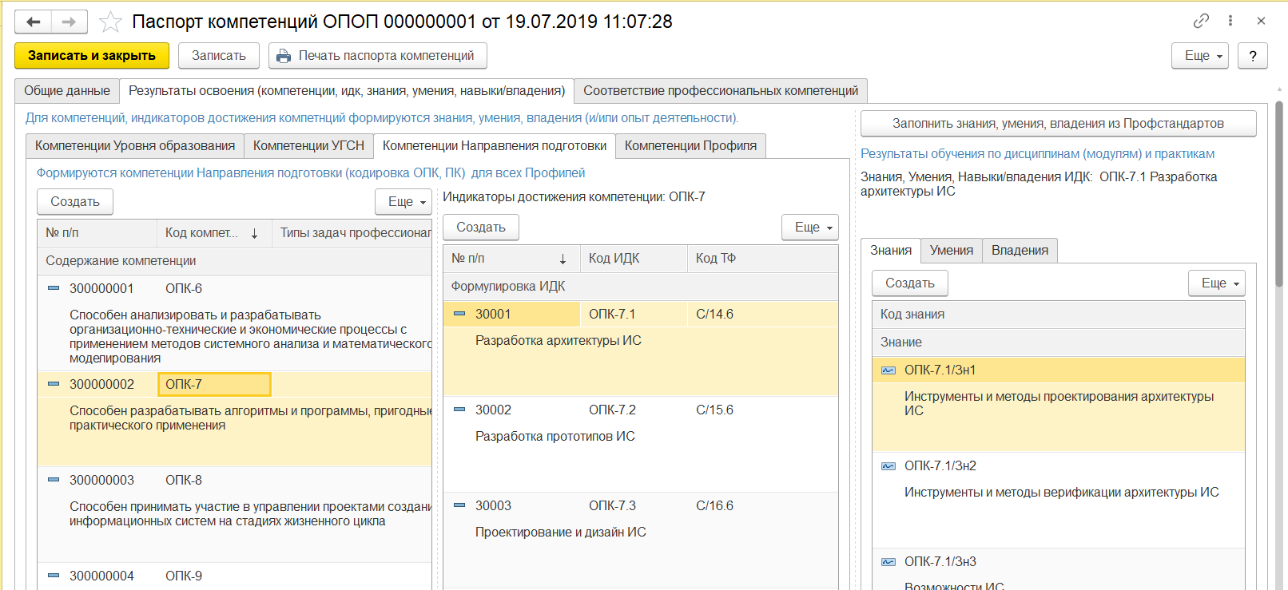
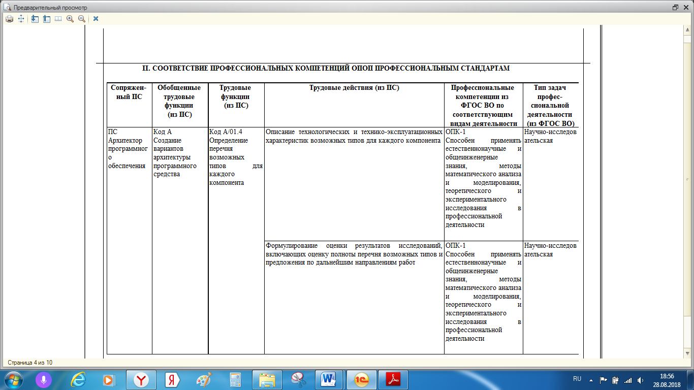
ФОРМИРОВАНИЕ РЕЗУЛЬТАТОВ ОСВОЕНИЯ И РЕЗУЛЬТАТОВ ОБУЧЕНИЯ ПО ОПОП

Slide 9
МОДЕЛИ РАСПРЕДЕЛЕНИЯ КОМПЕТЕНЦИЙ
1. Закрепление компетенций за дисциплинами в учебных планах - привычный, но трудоемкий вариант.
2. Закрепление в Образовательной программе для конкретного Направления подготовки, профиля и года набора.
3. Распределение в Паспорте компетенций, в соответствии с уровнем компетенций.
Наиболее перспективной является модель распределения компетенций по дисциплинам единообразно, в соответствии с уровнем компетенции.
9

Slide 10
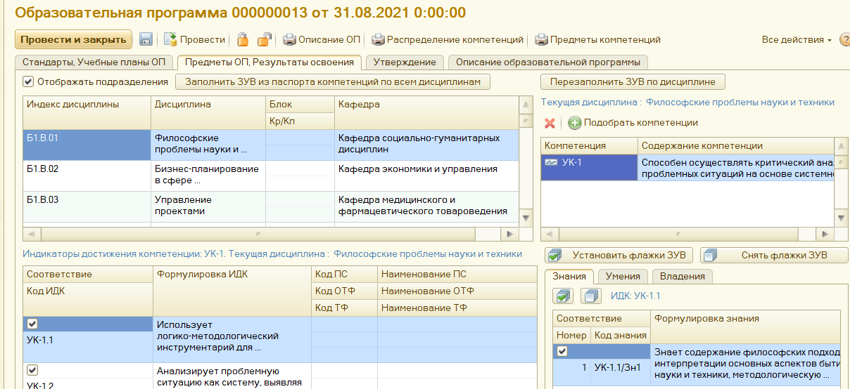
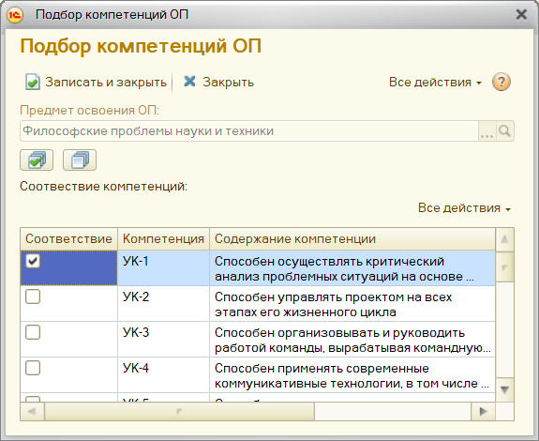
РАСПРЕДЕЛЕНИЕ КОМПЕТЕНЦИЙ, ИДК, ЗУВ
Функционал документа Образовательная программа позволяет полностью отказаться от закрепления компетенций, ИДК за дисциплинами в учебном плане.
1-2 февраля 2022 года
XXII международная научно-практическая конференция НОВЫЕ ИНФОРМАЦИОННЫЕ ТЕХНОЛОГИИ В ОБРАЗОВАНИИ
10

Slide 11
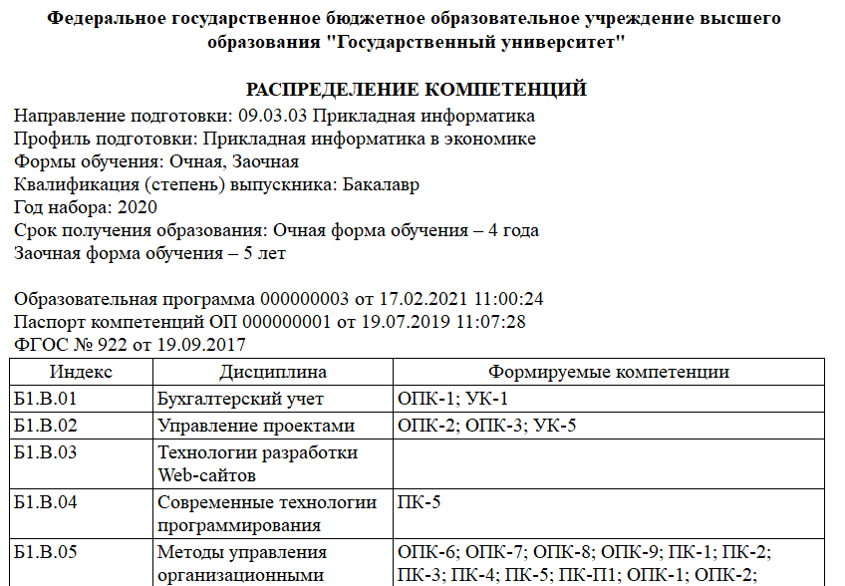
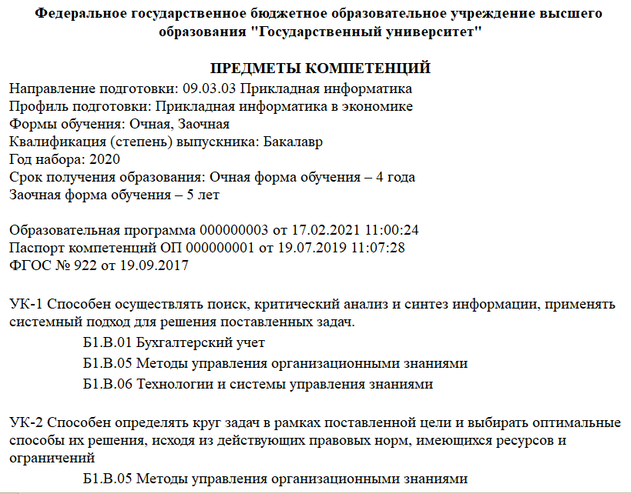
Анализ структуры ОП
На основе сформированных данных возможно получение ряда печатных форм, позволяющих раскрывать и анализировать структуру и содержание ОП в различных аспектах.
1-2 февраля 2022 года
11

Slide 12
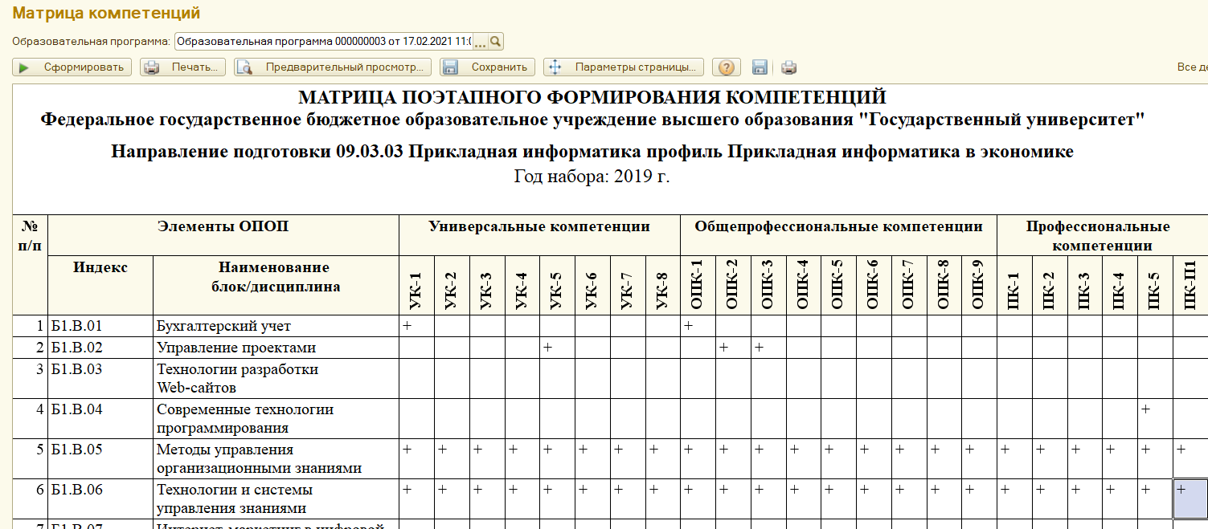
Анализ структуры ОП
1-2 февраля 2022 года
XXII международная научно-практическая конференция НОВЫЕ ИНФОРМАЦИОННЫЕ ТЕХНОЛОГИИ В ОБРАЗОВАНИИ
12

Slide 13
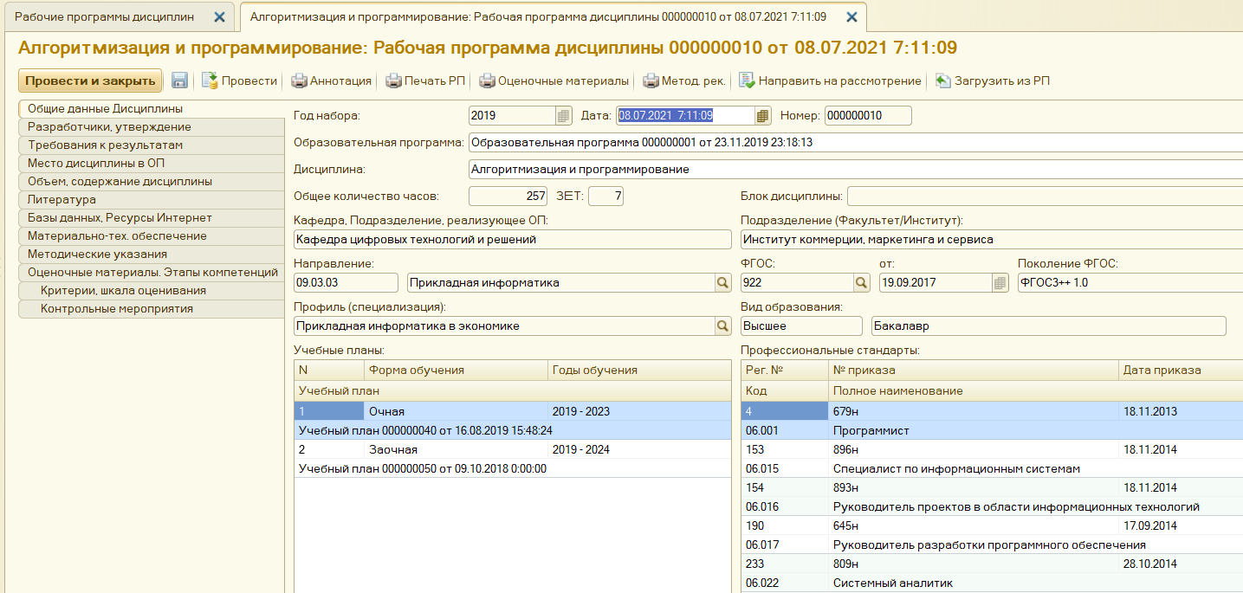
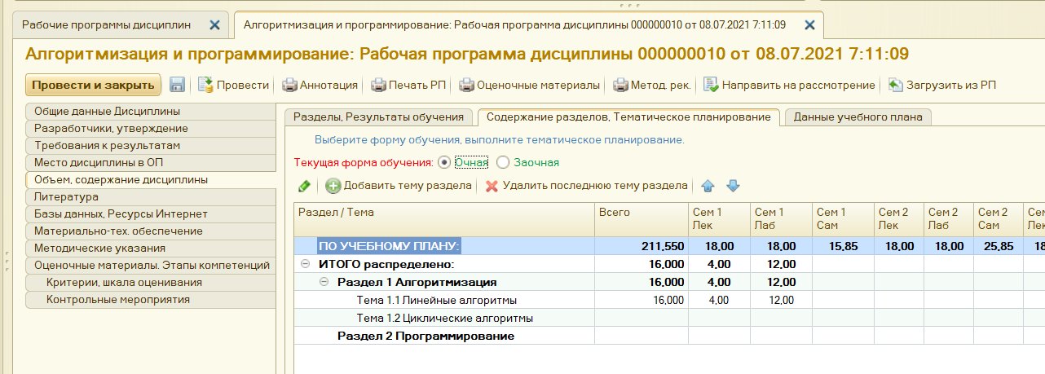
РЕДАКТОР РАБОЧИХ ПРОГРАММ ДИСЦИПЛИН (РПД)
Документ формируется по всем формам обучения, определённым для образовательной программы

Slide 14
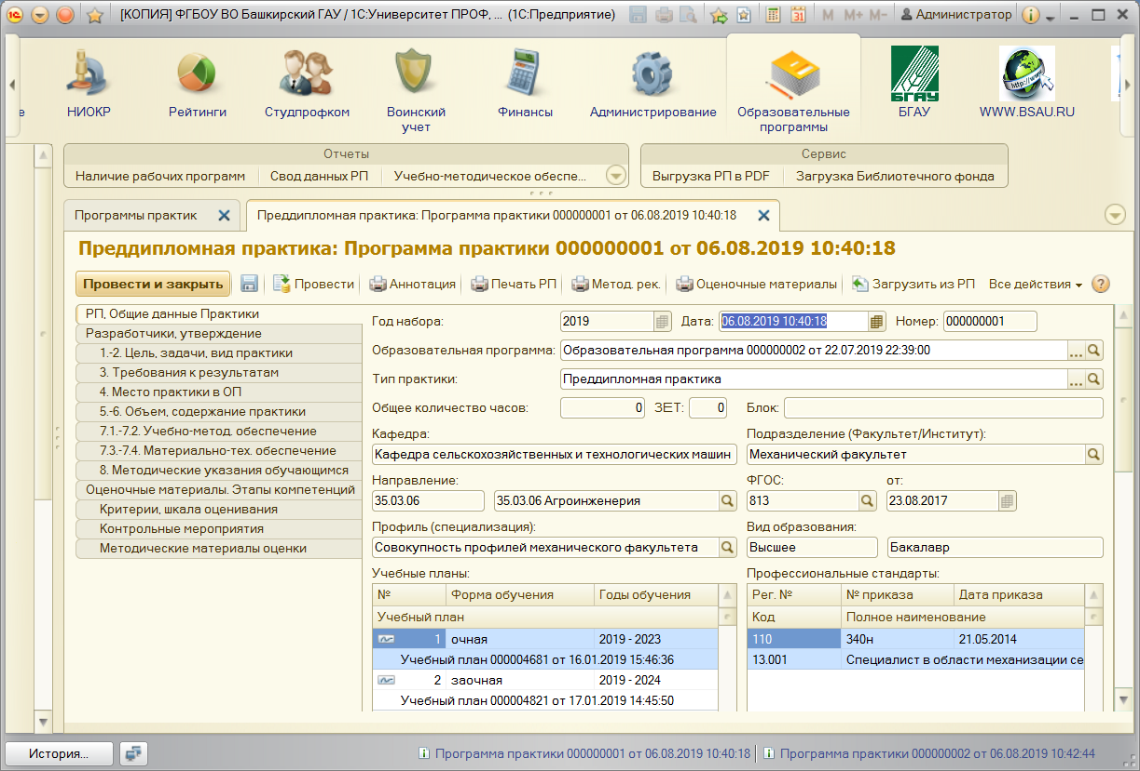
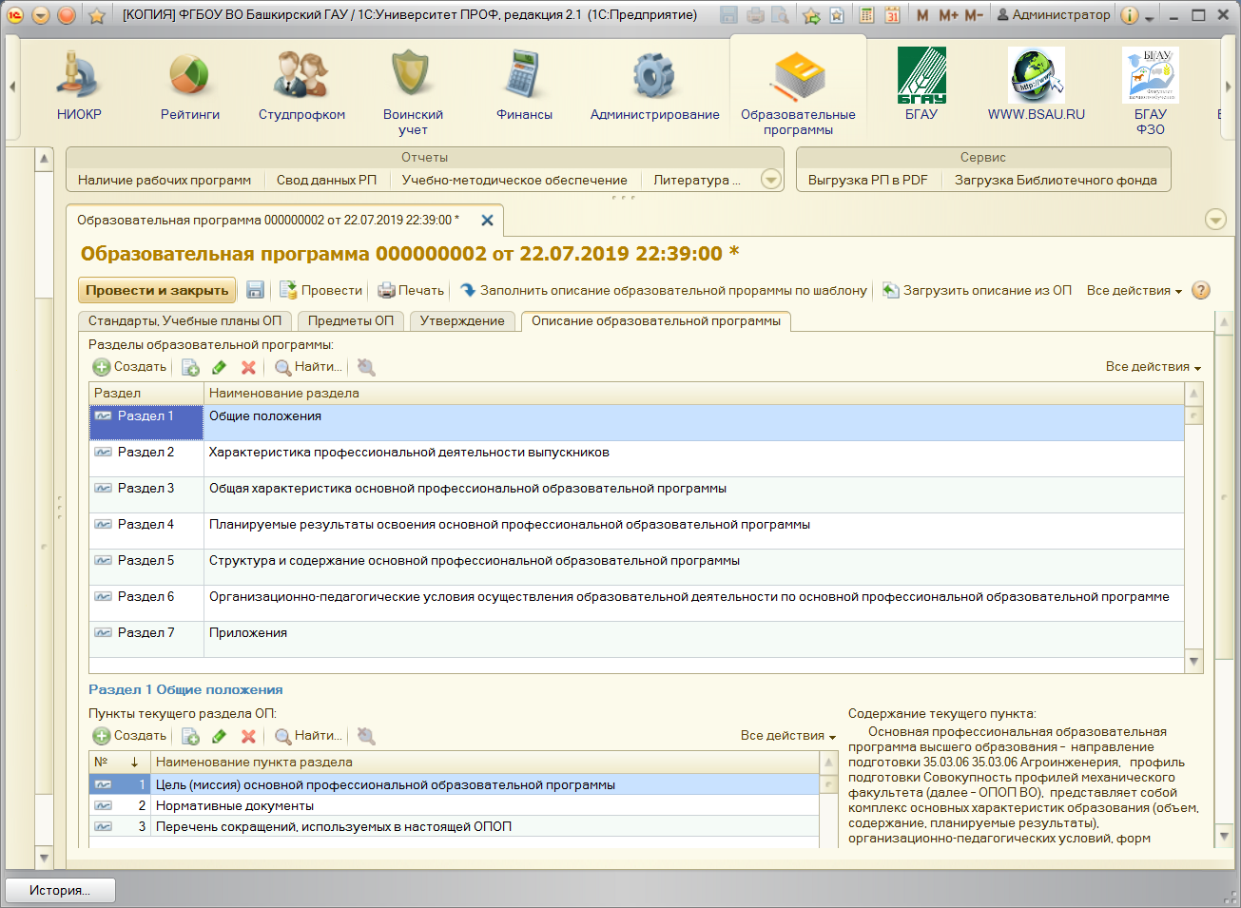
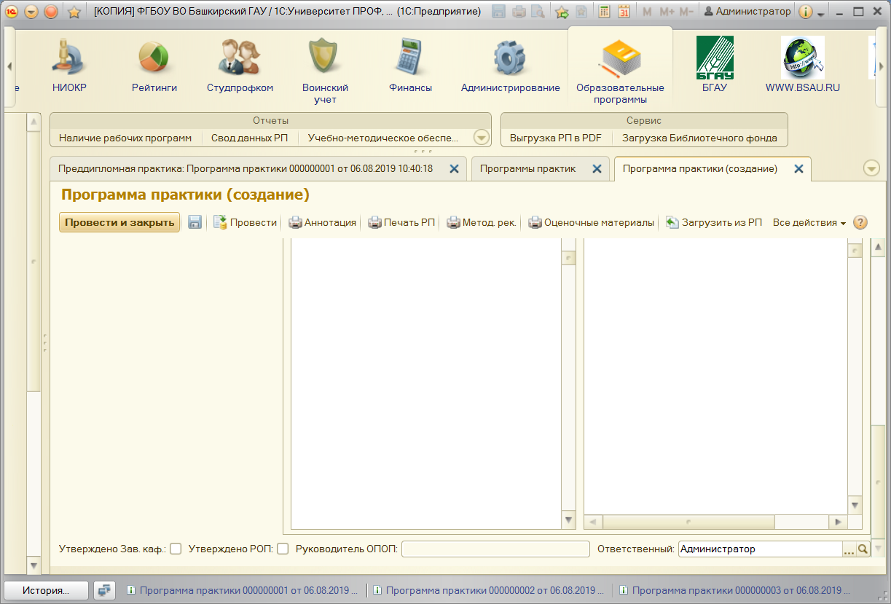
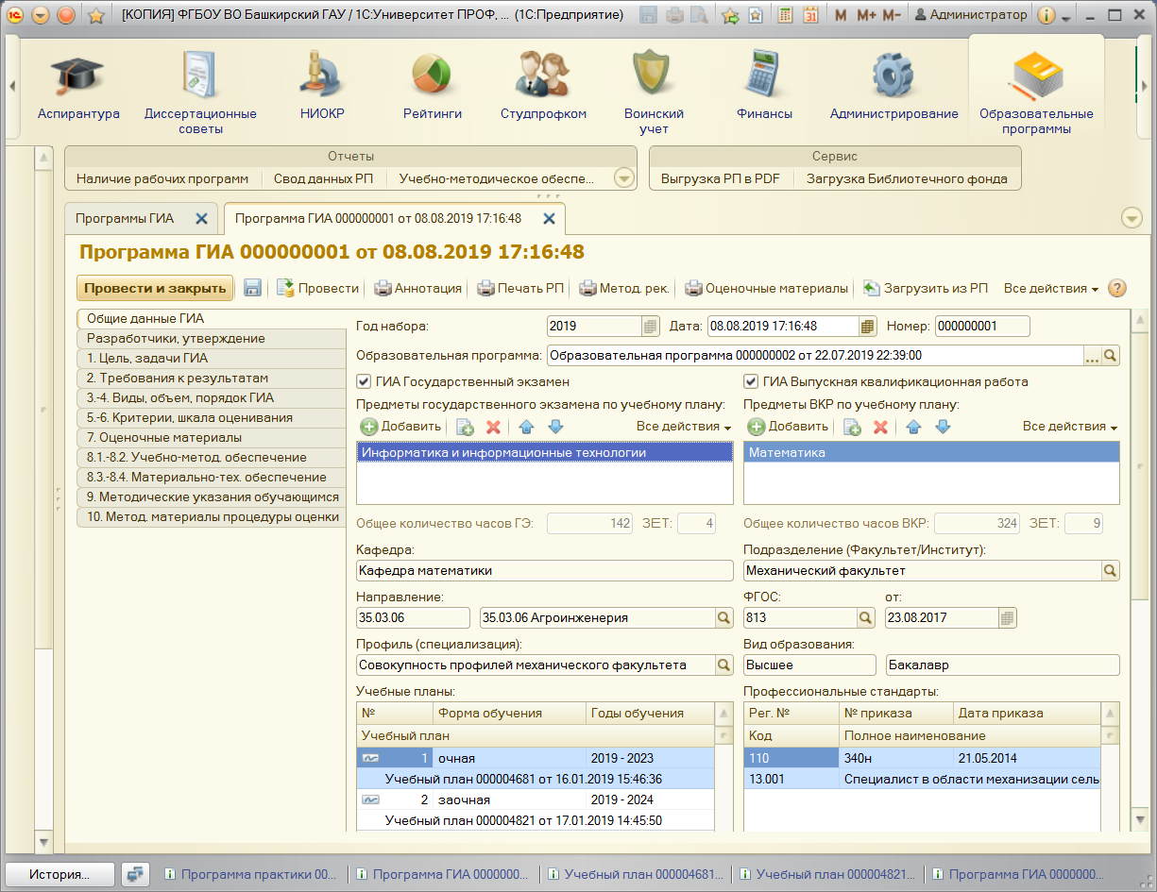
Редактор Программы практики, Программы ГИА, Конструктор описания ОПОП

Slide 15
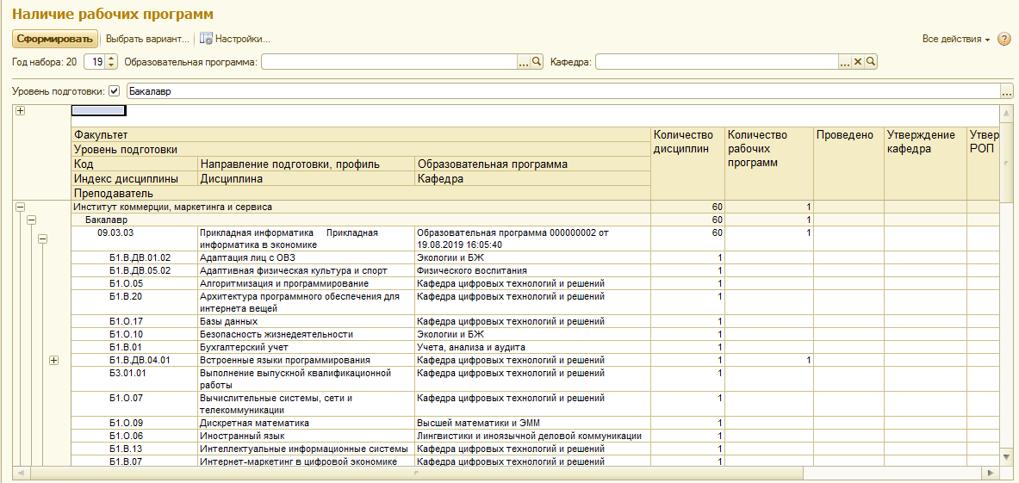
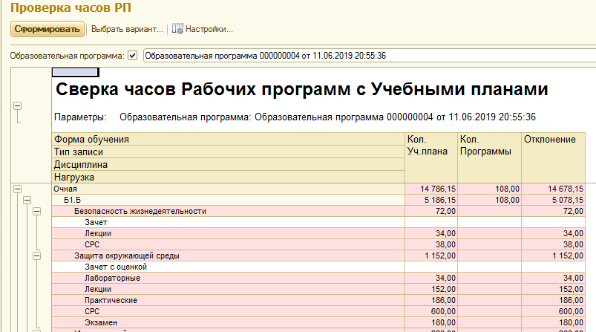
Анализ готовности РП
Контроль часов
в РП
Отчеты показывают данные о готовности РП для ОПОП по году набора; возможен отбор по кафедре, по ОП.
Возможен анализ готовности данных Материально-технического обеспечения.

Slide 16
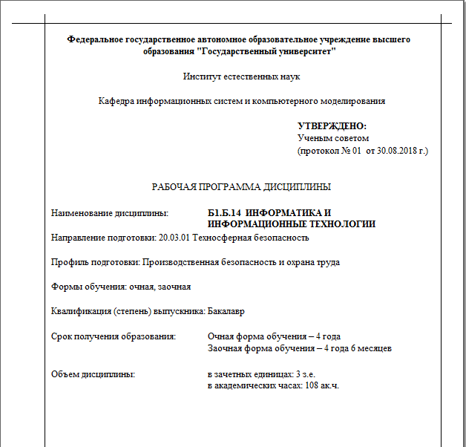
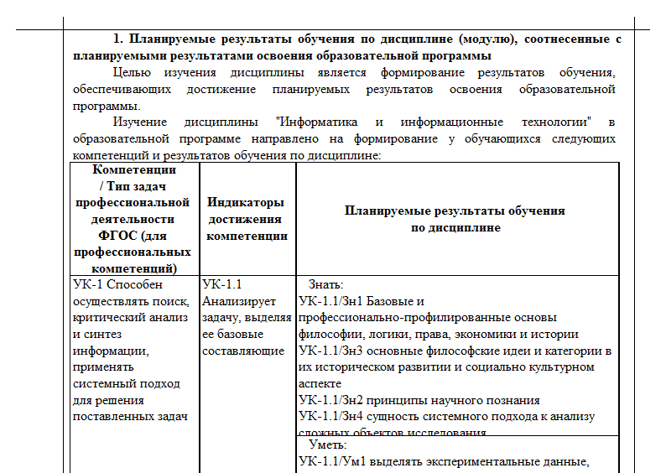
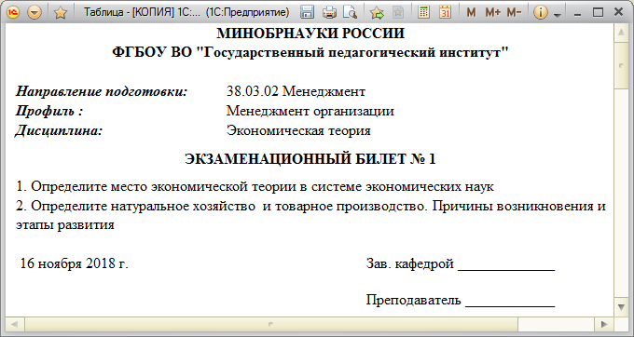
Печать текста рабочей программы
Автоматизированная компоновка экзаменационных билетов
и вывод их на печать

Slide 17
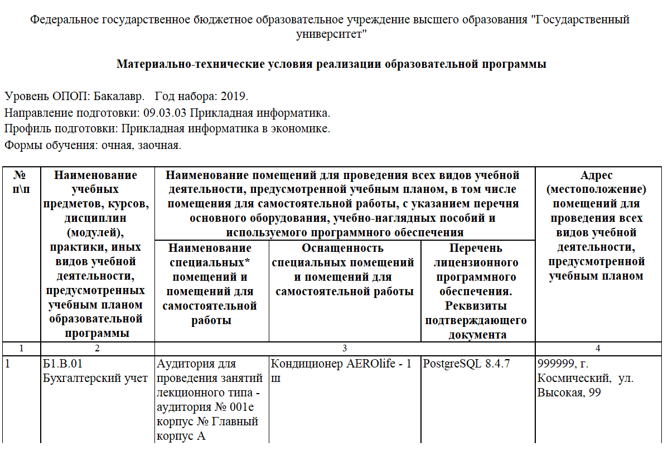
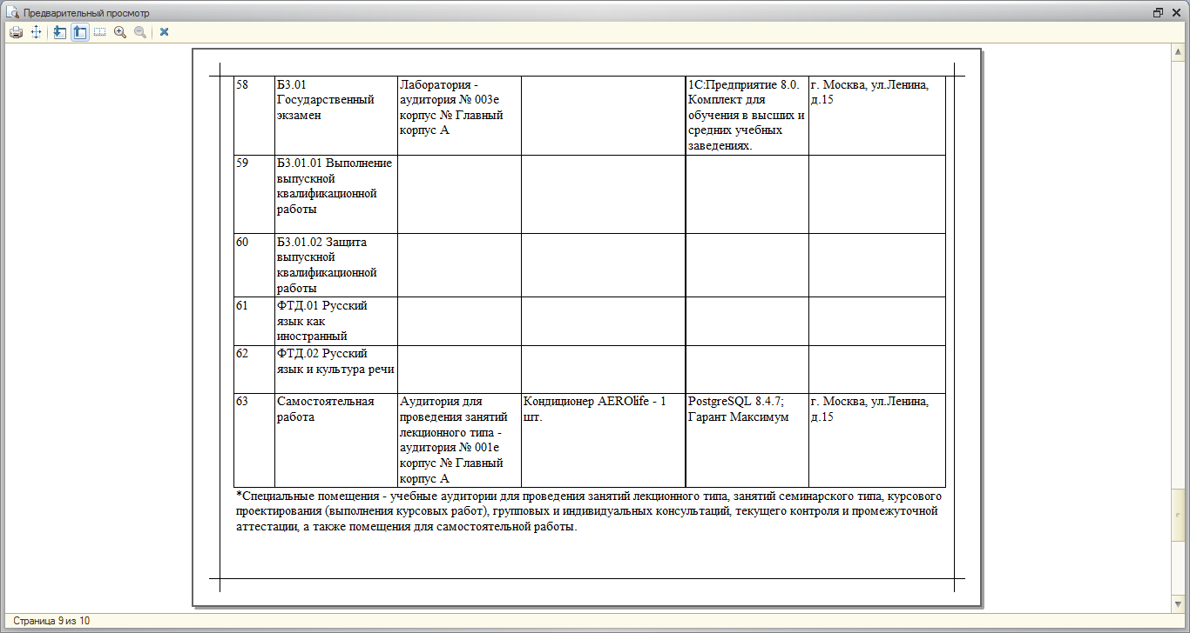
ОТЧЕТ «СПРАВКА МТО»

Slide 18
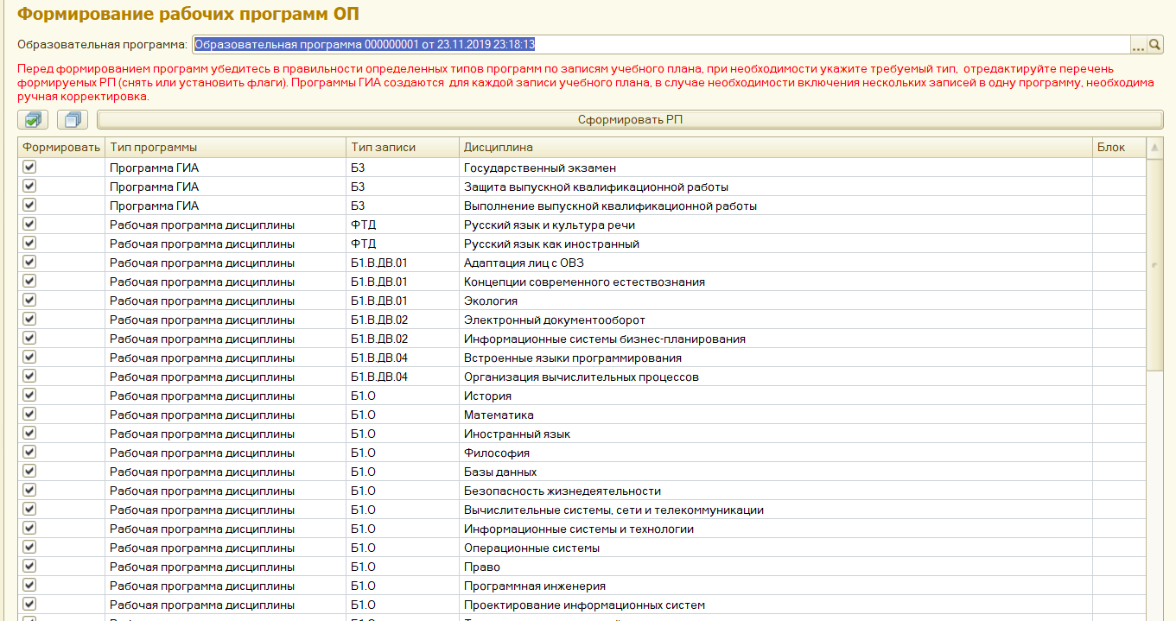
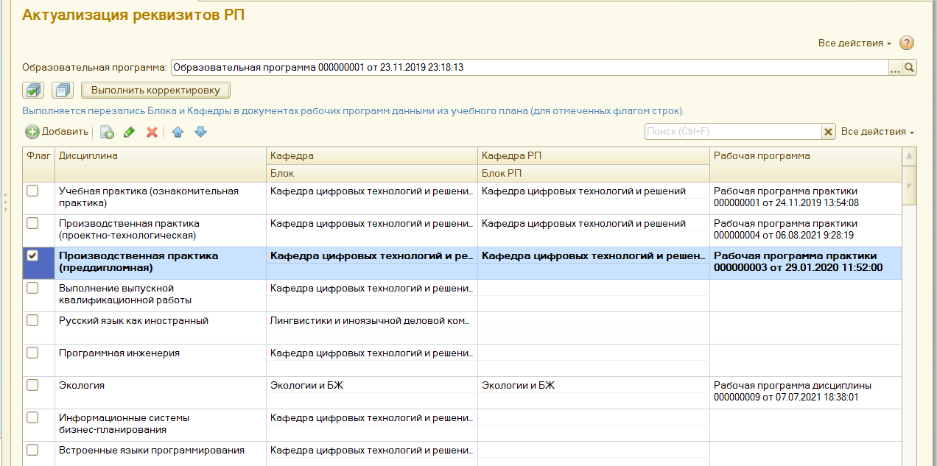
Автоматическое создание набора рабочих программ
с первоначальным заполнением данных
СЕРВИСНЫЕ ФУНКЦИИ
Актуализация реквизитов РП

Slide 19
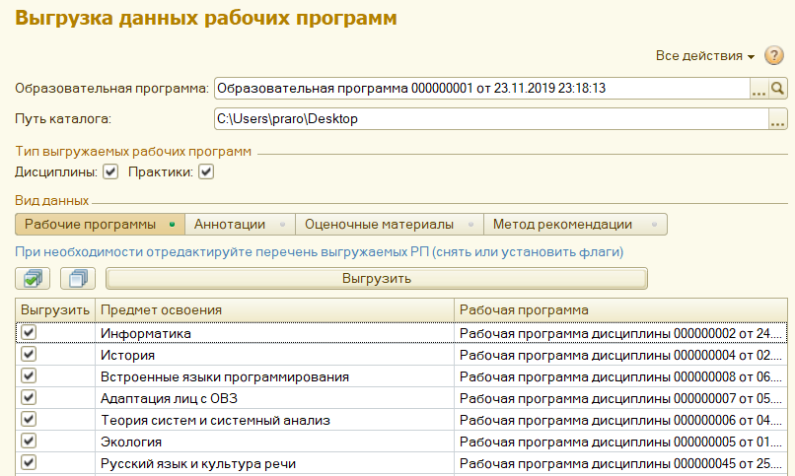
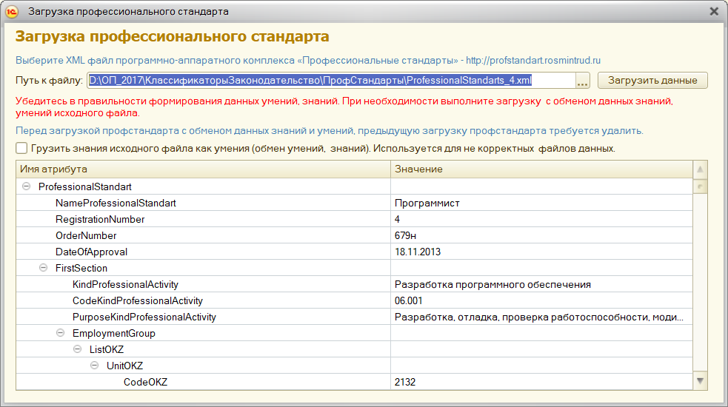
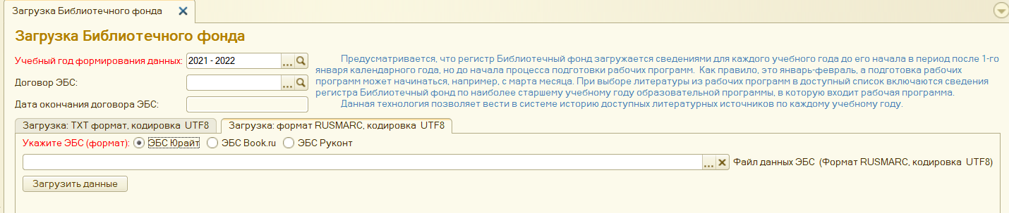
Выгрузка данных РПД в файлы формата *.pdf
Загрузка профессионального стандарта
Загрузка библиотечного фонда
Обеспечена загрузка библиотечного фонда из САБ ИРБИС-64, из ЭБС Лань, Znanium.com, Юрайт, Book.ru, Руконт, в том числе файлов формата RusMarc UTF8.

Slide 20
ПРОГРАММА ВОСПИТАНИЯ КАК ЧАСТЬ ОПОП
ФЗ № 304-ФЗ от 31 июля 2020 г “О внесении изменений в Федеральный закон «Об образовании в Российской Федерации» по вопросам воспитания обучающихся”
Министерство науки и ВО РФ приказ N 245 от 6 апреля 2021 г. «Об утверждении порядка организации и осуществления образовательной деятельности по образовательным программам высшего образования …» (действует с 1-го сентября 2022 г.)
Методические рекомендации по разработке рабочей программы воспитания (РПВ) и календарного плана воспитательной работы (КПВР) ООВО Министерства науки и ВО РФ: https://minobrnauki.gov.ru/about/deps/dgmpispvsvo/education/index.php?sphrase_id=278126
Образовательная программа представляет собой комплекс основных характеристик образования (объем, содержание, планируемые результаты) и организационно-педагогических условий, который представлен в виде учебного плана, календарного учебного графика, рабочих программ дисциплин (модулей), иных компонентов, оценочных и методических материалов, а также в виде рабочей программы воспитания, календарного плана воспитательной работы, форм аттестации
20

Slide 21
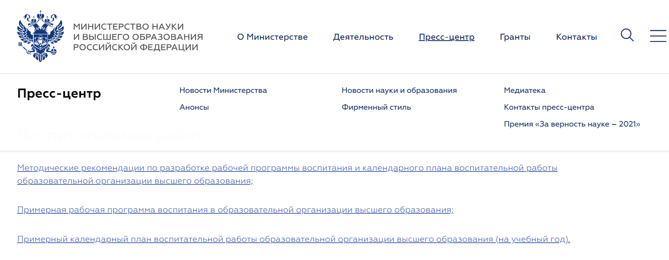
Методические рекомендации Министерства науки и ВО РФ по разработке РПВ и КПВР ООВО
https://minobrnauki.gov.ru/about/deps/dgmpispvsvo/education/index.php?sphrase_id=278126
Приведены примерная РПВ ООВО и примерный КПВР ООВО
21

Slide 22
Пояснительная записка рекомендаций
Во исполнение положений Федерального закона от 31 июля 2020 г. № 304-ФЗ «О внесении изменений в Федеральный закон «Об образовании в Российской Федерации» по вопросам воспитания обучающихся» ООВО необходимо иметь:
− Рабочую программу воспитания в образовательной организации высшего образования (определяет комплекс основных характеристик осуществляемой в образовательной организации воспитательной деятельности);
− Рабочие программы воспитания как часть основных образовательных программ (ОПОП), реализуемых ООВО (разрабатывается на период реализации образовательной программы и определяет комплекс ключевых характеристик системы воспитательной работы ООВО (принципы, методологические подходы, цель, задачи, направления, формы, средства и методы воспитания, планируемые результаты и др.));
− Календарный план воспитательной работы образовательной организации высшего образования, конкретизирующий перечень событий и мероприятий воспитательной направленности, которые организуются и проводятся образовательной организацией и (или) в которых субъекты воспитательного процесса принимают участие
22

Slide 23
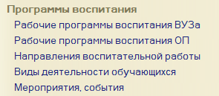
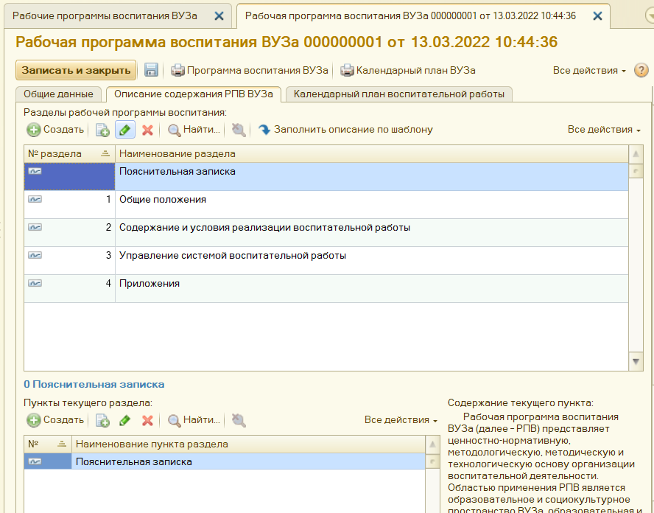
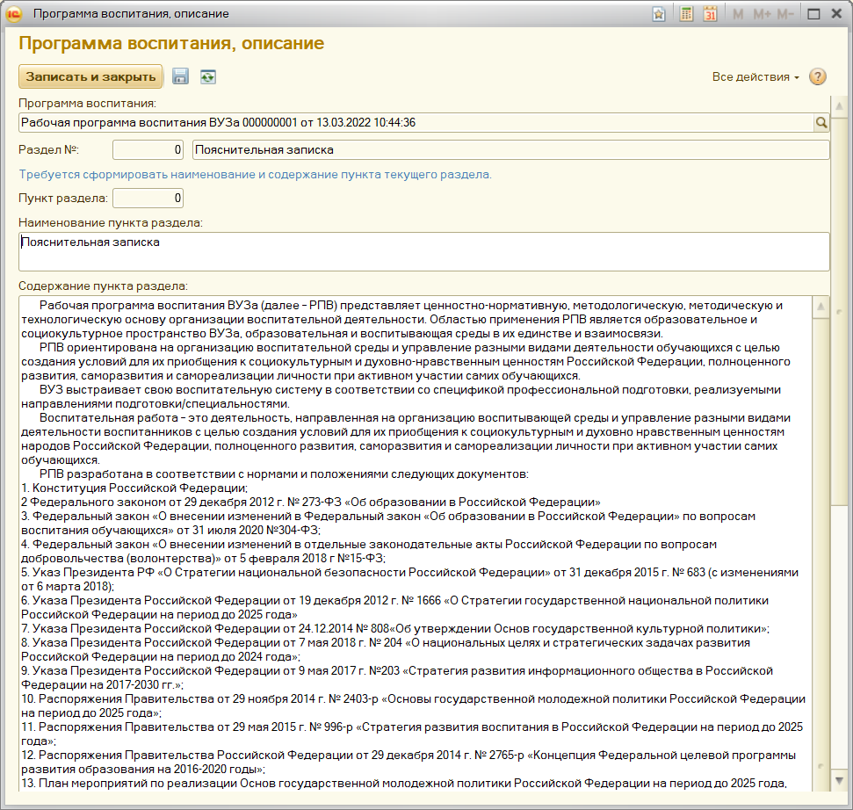
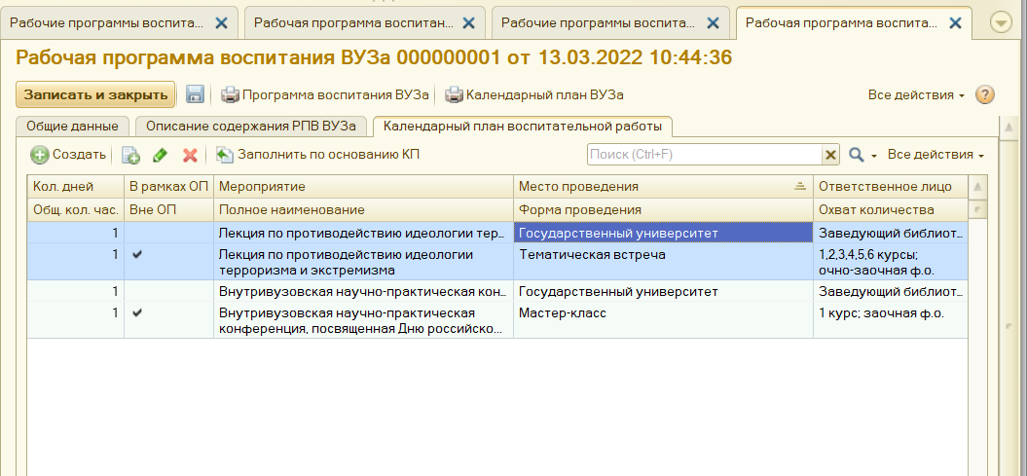
Функционал Интеллект Инфо: Образовательные программы
Разработан функционал автоматизированного создания Рабочих программ воспитания (РПВ) и Календарного плана воспитательной работы (КПВР).
Предлагается принцип ведения РПВ и КПВР двух уровней: общевузовский и уровень ОПОП.
РПВ и КПВР ОПОП предлагается рассматривать как приложения к общевузовским программным документам РПВ и КПВР.
Заложены списки значений основных характеристик, используемых при формировании КПВР (в т.ч. как образцы).
Обеспечена возможность формирования КПВР на бессрочный период действия путем указания регулярности мероприятий.
23

Slide 24
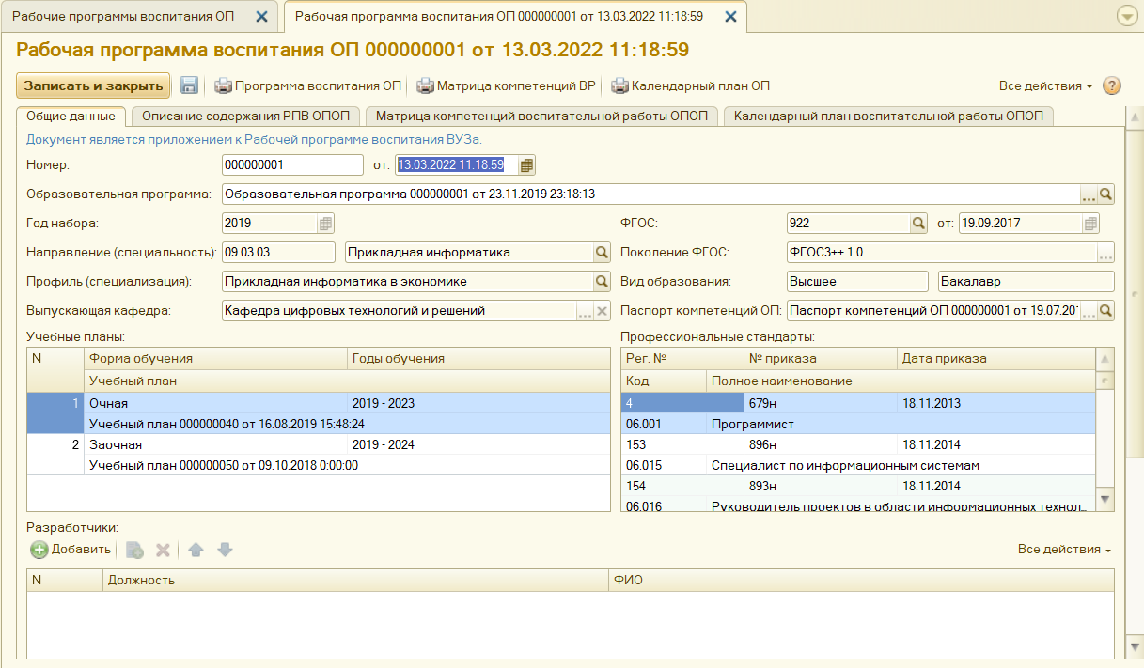
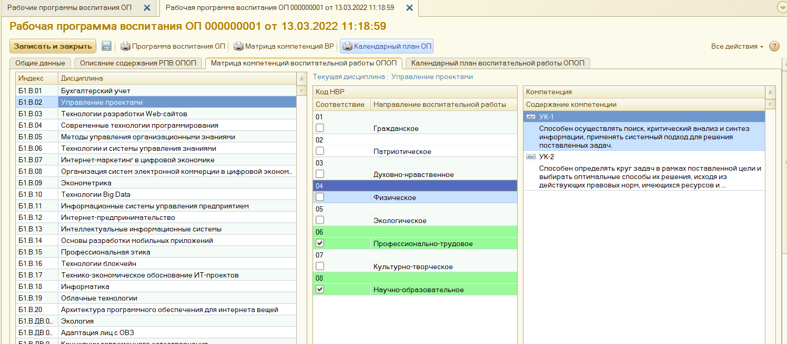
Рабочая программа воспитания ОП
Разрабатывается на период реализации образовательной программы и определяет комплекс ключевых характеристик системы воспитательной работы ООВО (принципы, методологические подходы, цель, задачи, направления, формы, средства и методы воспитания, планируемые результаты и др.);
Рабочая программа воспитания как часть ОПОП, реализуемой ООВО;
24

Slide 25
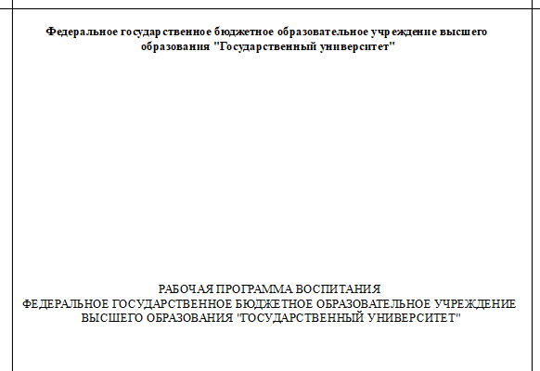
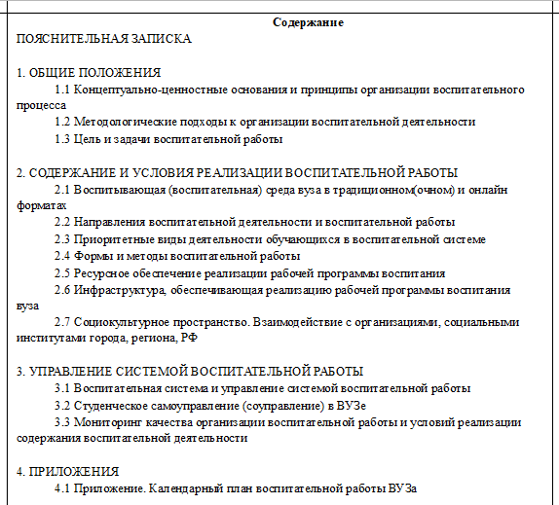
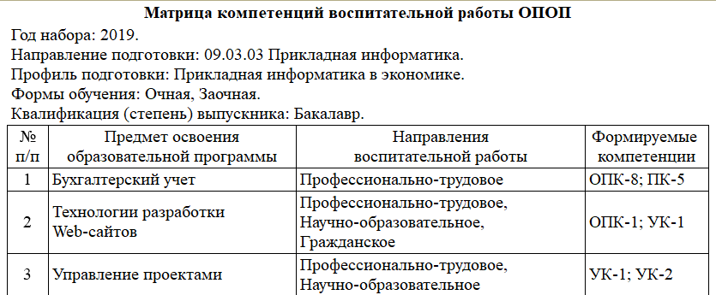
Печатные формы
25

Slide 26
УМС по направлению подготовки 09.00.03 «Прикладная информатика»
Методология регулярно обсуждается с профессиональным сообществом, в том числе на заседаниях УМС в РЭУ им. Г.В. Плеханова (1 декабря в 2021 г.).
Одним из очевидных выводов является необходимость создания автоматизированной технологии разработки содержания ОП на уровне Минобрнауки РФ, которая позволяла бы автоматически соблюдать требования государства к структуре и содержанию ОП, развивать их на высоком методическом уровне и оперативно доводить до всех образовательных организаций.
26

Slide 27
Цифровая трансформация ВО невозможна без цифровизации документооборота ОП ВО на основе единой методологии
Это требует на уровне министерства:
Создания единой эталонной модели/стандарта документооборота ОП ВО, с условием постоянного развития и совершенствования.
Проработку методологических и технологических вопросов построения структуры и содержания ОП ВО в практической деятельности вуза, до уровня преподавателя дисциплины.
Разработку единого автоматизированного сервиса(-ов) (или программного продукта) разработки и актуализации структуры и содержания ОП ВО, в том числе позволяющего учитывать отраслевую и региональную специфику вузов.
27

Slide 28












Клиенты, пользователи технологии - более 24 вузов
Вузы активно внедряющие и использующие подсистему
Количество пользователей: ~ 200-500.
Актуализируемые ОПОП: ~ 10 - 50 шт./уч. год.
Количество РП:
~ 900 - 3000 шт./уч. год.
САМАРСКИЙ ГОСУДАРСТВЕННЫЙ УНИВЕРСИТЕТ ПУТЕЙ СООБЩЕНИЯ
Сокращение трудозатрат в подразделениях: 25%.
Стандартизация и унификация процессов.
Сокращение общего времени подготовки ОПОП до 50%.
Ускорение получения отчётности: 50%.
МУРМАНСКИЙ
ГОСУДАРСТВЕННЫЙ
ТЕХНИЧЕСКИЙ УНИВЕРСИТЕТ
НОВОСИБИРСКИЙ ГОСУДАРСТВЕННЫЙ ПЕДАГОГИЧЕСКИЙ УНИВЕРСИТЕТ

Slide 29
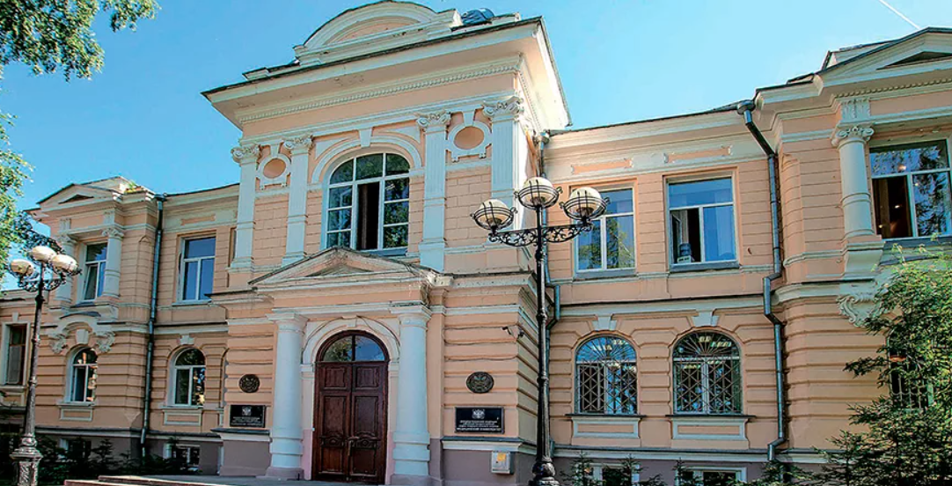
СИБИРСКИЙ ГОСУДАРСТВЕННЫЙ МЕДИЦИНСКИЙ УНИВЕРСИТЕТ (г.Томск) Проект автоматизации ОП 2020-2021
4 факультета реализующих Образовательные программы (ОП) бакалавриата, специалитета, магистратуры
55 кафедр и подразделений реализующих ОПОП
~ 6800 студентов (специалитет, бакалавриат, магистратура)
Свыше 750 преподавателей
Образовательные программы по 12 разным специальностям, направлениям подготовки и профилям
~ 1000 РПД в 2020-2021 и в 2021-2022 уч.годы.
Октябрь 2021 – прохождение проверки (аккредитация) на основе данных, сформированных в информационной системе.

Slide 30
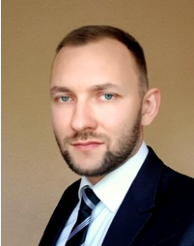
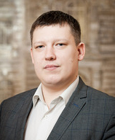

Проект СибГМУ (г.Томск) 2020-2021 – ключевые факторы
Активное участие в проекте руководства ВУЗа
Руководитель проекта со стороны ВУЗа – Мирошниченко
Александр Геннадьевич, проректор по учебной работе,
эксперт Рособрнадзора, осуществлял концептуальный
анализ функционала и формирование требований.
Наличие ответственного лица за организацию процессов в ИС
Начальник отдела сопровождения ЭИОС - Кузьмин Дмитрий Александрович, осуществлял администрирование процессов, поддержку пользователей (ППС).
Мотивированная, компетентная команда реализации проекта со стороны вуза, нацеленная, на модернизацию, изменение и развитие внутривузовского документооборота.
Финансовое обеспечение проекта - своевременное согласование и заключение договоров, проведение взаиморасчетов.
СибГМУ – пример эффективного подхода к развитию и построению автоматизированных процессов разработки и актуализации ОП ВО.
ИТОГ – постоянная готовность вуза к проверке/мониторингу ОП (аккредитации).

Slide 31

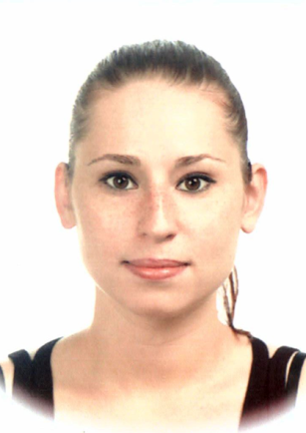
САНКТ-ПЕТЕРБУРГСКИЙ ГОСУДАРСТВЕННЫЙ ХИМИКО-ФАРМАЦЕВТИЧЕСКИЙ УНИВЕРСИТЕТ Проект автоматизации ОП 2021-2022
Руководитель проекта со стороны ВУЗа – Грицаненко Дарья Сергеевна, начальник учебно-методического отдела, осуществляет руководство процессами автоматизированной подготовки ОПОП вуза.
3 факультета реализующих ОП высшего образования + фармацевтический техникум (СПО)
~ 30 кафедр и подразделений реализующих ОП
~ 2500 студентов (специалитет, бакалавриат, магистратура)
~ 330 преподавателей
23 ОП разных специальностей, направлений подготовки и профилей
~ 700 РПД в 2021-2022 уч.год.

Slide 32
Особенности внедрения Интеллект Инфо: Образовательные программы
Продукт может быть внедрен в вузах, имеющих 1С:Университет ПРОФ и активно использующих подсистему Планирование учебного процесса (как минимум корректное, полное ведение функционала учебных планов).
Полное внедрение продукта, как правило, занимает от 6 – до 12 месяцев (отработка цикла учебного года) в зависимости от условий и требований вуза (наличие мотивированной команды, специфики организационных процессов и пр.).
Учитывая специфичность требований вузов к документации Образовательных программ и отсутствие их четкой регламентации, как правило, вузы склоняются к преобразованию заложенных в подсистеме процессов, печатных форм и пр.
В проектах по внедрению подсистемы, как правило, решаются объёмы задач от 200 чел./час.

Slide 33
Комплексный методический проект внедрения Интеллект Инфо: Образовательные программы
Планирование работ
План-график
Обследование процессов разработки ОП
Аналитическая записка
Проект целевой модели
Функциональные требования
Модель как будет
Регламентация и реорганизация процессов
Локальные нормативные акты
Создание центра компетенций
Служба поддержки ППС
Модель как есть и рекомендации как надо
Обеспечение поддержки, эксплуатации и развития ИС
Регламент работы
Доработка ИС

Slide 34

Достигаемые цели внедрения Интеллект Инфо: Образовательные программы
Единая информационная база;
Настроенные, упорядоченные процессы подготовки ОПОП ВО;
Стандартизация структуры ОПОП ВО;
Обученные пользователи и созданные регламенты работы;
Повышение качества образовательного процесса;
Выполнение аккредитационных показателей вузом;
Готовность предоставить к аккредитации документацию в любой момент времени.
Разработчик, ООО «Интеллект Инфо»
Правосудов Роман Николаевич,
+79603319045, intellektinfo@yandex.ru

Slide 35

СПАСИБО ЗА ВНИМАНИЕ! Автоматизированное формирование программы воспитания в структуре образовательной программы вуза
Интеллект Инфо: Образовательные программы
Расширение для 1С:Университет ПРОФ
Правосудов Роман Николаевич
Директор ООО Интеллект Инфо
Тел: +79603319045
E-mail: intellektinfo@yandex.ru
Web: http://intellektinfo.ru
Включено в реестр российского ПО

